Slide 1
Projekt realizowany pod nadzorem Ministerstwa Edukacji Narodowej
VULCAN kompetencji w ŚLĄSKICH SAMORZĄDACH

Slide 2
Budżet jako środek do realizacji strategii – „Jakoś czy Jakość?”
Moduł 2
Prezentacje przygotowano na podstawie materiałów z projektu pilotażowego „Wsparcie kadry jednostek samorządu terytorialnego w zarządzaniu oświatą ukierunkowanym na rozwój szkół i kompetencji kluczowych uczniów” współfinansowanego przez Unię Europejską w ramach środków Europejskiego Funduszu Społecznego, realizowanego przez Ośrodek Rozwoju Edukacji.
Autor: Liliana Zientecka

Slide 3
Finansowanie zadań oświatowych
– zadaniem administracji publicznej
Oświata jest zadaniem publicznym o szczególnym znaczeniu
i dlatego Konstytucja daje gwarancję,
że nauka w szkołach publicznych jest bezpłatna.
Organizowanie oraz finansowanie zadań oświatowych
jest jednym z zadań całej administracji publicznej
rządu – administracja rządowa
samorządu – administracja samorządowa

Slide 4
Konstytucja
Art. 70 Konstytucji Rzeczpospolitej Polskiej
1. Każdy ma prawo do nauki.
Nauka do 18 roku życia jest obowiązkowa.
Sposób wykonywania obowiązku szkolnego określa ustawa.
2. Nauka w szkołach publicznych jest bezpłatna.
Ustawa może dopuścić świadczenie niektórych usług edukacyjnych przez publiczne szkoły wyższe za odpłatnością.
Obowiązek zabezpieczenia środków finansowych na zadania oświatowe
w budżecie państwa i samorządów

Slide 5
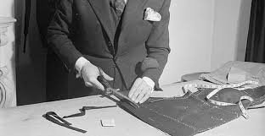

„Tak krawiec kraje
jak mu materiału staje”.
Jak to przysłowie kojarzy się Państwu z finansowaniem
zadań oświatowych?
Dyskusja
– prezentacja własnych stanowisk

Slide 6

Podsumowanie dyskusji
Niezależnie od wysokości
otrzymywanych kwot subwencji oświatowych –
samorządy mają dość dużą swobodę
w sposobie realizacji zadań oświatowych !!!

Slide 7
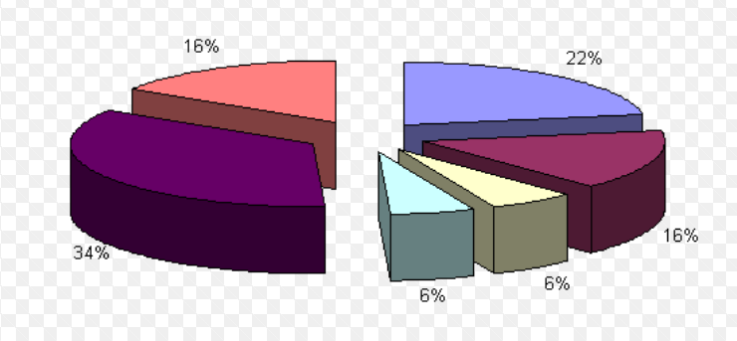
Ćwiczenie – wydatki na zadania oświatowe

Slide 8
Jakoś czy Jakość ?
Aspekt finansowy
Planowanie budżetu z uwzględnieniem formy finansowania danego zadania oraz zabezpieczenia wydatków zgodnie z przepisami prawa oświatowego
Ile planujemy na wybrane zadanie oświatowe?
Aspekt merytoryczny
Realizacja zadań oświatowych z uwzględnieniem celowości, rzetelności i gospodarności
Plan strategiczny podstawą podziału środków finansowych … w JST
- cele postawione zadaniom
- wskaźniki i mierniki przypisane zadaniom
- oczekiwane efekty realizacji zadania

Slide 9
Budżet jako środek do realizacji strategii
– planu strategicznego dla oświaty
Celowość – co jest moim celem ?
Rzetelność – jak sprawdzam jakość w moim systemie oświaty?
Gospodarność – na czym polega moja gospodarność
w finansowaniu zadań oświatowych ?

Slide 10

Metryczka subwencji oświatowej

Slide 11
Definicja efektywności w obszarze wydatków oświatowych
Rundka
Czy oprócz danych finansowych samorząd monitoruje także efekty poniesionych wydatków?
Jeżeli tak, to w jaki sposób?
Które dane są najważniejsze do oceny efektywności?

Slide 12
Podsumowanie
W jakim zakresie zajęcia zmieniły moje myślenie o finansowaniu zadań oświatowych?
Jakie znaczenie ma monitorowanie efektywności wydatków oświatowych?
Jak mogę zadbać o (planowanie) efektywność wydatków oświatowych w kontekście rozwoju kompetencji kluczowych uczniów?

Slide 13

Dziękuję za uwagę
Dorota Tomaszewicz
Ekspert merytoryczny
Coach ICC ☺ trener ☺ asesor AC/DC ☺ ekspert ORE

